Slide 1
Разработка индивидуальных образовательных программ сопровождения интеллектуально одаренных обучающихся (144 часа) форма реализации: заочная с применением дистанционных технологий
Авторы программы:
Абакумов А.Д., к.п.н.,
заместитель директора по развитию КГАОУ «Школа космонавтики»
Богданова О.Н., руководитель КРЦ по работе с одаренными детьми, КК ИПК и ПП РО

Slide 2
«Школа шлифует булыжники, но губит алмазы»
Эксплуатация одаренных детей
Сопровождение одаренных детей
VS

Slide 3
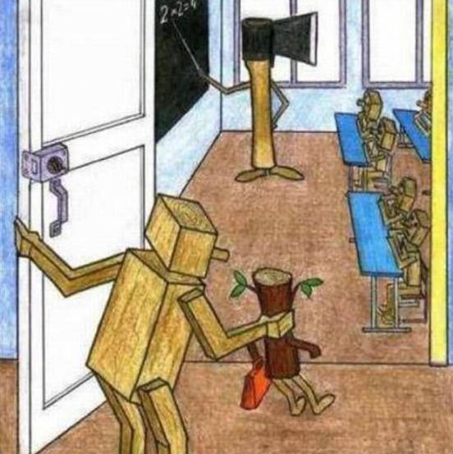

Slide 4
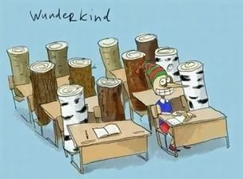

Slide 6
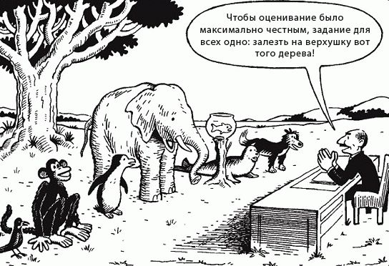

Slide 10
ВЫХОД – разработка индивидуальных образовательных программ (ИОП)
Документ, описывающий специальные образовательные условия для максимальной реализации особых образовательных потребностей интеллектуально одаренного ребенка в процессе обучения и воспитания
Эффективный инструмент сопровождения одаренных детей

Slide 11
Цель программы
овладение администраторами и педагогами умением разрабатывать индивидуальные образовательные программы сопровождения интеллектуально одаренных обучающихся

Slide 12
Основы реализации программы
Бюджетная
Команды школ-лидеров
Внебюджетная
учителя-предметники, методисты, руководители и заместители руководителей ОО
(в соответствии с рейтингом ВсОШ-2016): по 3 сотрудника от 6 школ

Slide 13
Разделы учебно-тематического плана
Наименование разделов и тем курса | Количество часов
 | Всего | В том числе
 |  | Вебинары | Практич. работа в системе Moodle | Самост. работа
Введение в дистанционный курс | 4 | 1 | 2 | 1
1. Развитие одаренных школьников как предмет педагогических исследований и практической педагогической деятельности | 13 | 1 | 4 | 8

Slide 14
Разделы учебно-тематического плана
Наименование разделов и тем курса | Количество часов
 | Всего | В том числе
 |  | Вебинары | Практич. работа в системе Moodle | Самост. работа
2. Нормативно-правовые основания деятельности по работе с одаренными школьниками | 13 | 1 | 6 | 6
3.Развитие интеллектуальной и академической одаренности школьников | 13 | 1 | 7 | 5

Slide 15
Разделы учебно-тематического плана
Наименование разделов и тем курса | Количество часов
 | Всего | В том числе
 |  | Вебинары | Практич. работа в системе Moodle | Самост. работа
4. Воспитание одаренных школьников | 13 | 1 | 9 | 3
5. Разработка ИОП сопровождения одаренных школьников | 88 | 9 | 32 | 47
Всего | 144 | 14 | 60 | 70

Slide 16
Результаты реализации программы
знание слушателями методологических, психолого-педагогических и нормативно-правовых основ работы с одаренными школьниками
умение реализовывать на школьном, муниципальном уровне цели, задачи и принципы федеральных и краевых программ по работе с одаренными детьми
разработка и защита индивидуальной образовательной программы сопровождения интеллектуально одаренного обучающегося

Slide 17
ЭФФЕКТ
Реализация рекордных образовательных стратегий: повышение результативности работы с одаренными детьми на уровне школы, муниципалитета, региона
(ВсОШ, НПК и др.)

Slide 18
Индивидуальный образовательный маршрут – часть ИОП
Образовательные потребности
Возможности обучающегося (уровень готовности к освоению программы)
Индивидуальные способности

Slide 19
Условия реализации ИОП
Поддержка администрации-НПА
Наличие тьютора
Участие родителей
Активность обучающегося
Наличие ресурсов

Slide 20
Компоненты ИОП
целевой (постановка целей получения образования, формулирующихся на основе мотивов и потребностей обучающегося);
содержательный (обоснование структуры и отбор содержания разделов и тем, их систематизация и группировка, установление внутренних связей);
технологический (определение используемых педагогических технологий, методов, методик, систем обучения и воспитания);
диагностический (определение системы диагностического сопровождения);
организационно-педагогический (условия и пути достижения педагогических целей).

Slide 21
Проектирование ИОП
Диагностика уровня развития и степени выраженности личностных качеств обучающегося.
Определение целей и задач.
Разработка учебно-тематического плана (отбор тематики, определение предполагаемого конечного результата и формы его представления).
Определение содержания.
Определение времени.
Определение роли родителей.
Интеграция с другими специалистами.
Определение способов оценки успехов обучающегося.

Slide 22
Методики диагностики уровня развития способностей и одаренности
Методика использования личной карточки одаренного ребенка;
Шкала детских способностей Маккарти;
Тесты креативности Дж. Гилфорда, направленные на оценку дивергентных способностей;
Методики, направленные на выявление организаторских способностей;
Тест креативного потенциала Р. Хофнера и Ю. Хеменвей;
Тест когнитивных умений;
Экспресс-методика А.Г. Азарян;
Анкета для родителей;
Пожелания воспитанника;
…

Slide 23
Структура ИОП
Титульный лист
Пояснительная записка
Учебный план
Календарно-тематический план
Учебно-методические средства обучения
Ресурсное обеспечение

Slide 24
Пояснительная записка
актуальность, педагогическая целесообразность;
цель и задачи;
сроки реализации ИОП;
…
формы и режим занятий;
ожидаемые результаты и способы их проверки

Slide 25
Учебный план
№ п/п | Название раздела (модуля) | ФИО педагога | Кол-во часов | Результаты
 | Итого:

Slide 26
Календарно-тематический план

